Slide 1
Электронная книговыдача (проект на базе МКУ ГО Заречный «ЦБС»)
Муниципальное казённое учреждение городского округа Заречный
«Централизованная библиотечная система»

Slide 2
Предпосылки реализации
1) Каждая библиотечная единица регистрировала дублирующийся формуляр читателя, не имея возможности использовать единую электронную базу. Это требовало высоких расходов на оргтехнику и много «бумажной» работы. Трудоемкость процессов так же превышала временной норматив.
2) В период пандемии поток читателей в библиотеки резко сократился. Лишившись возможности личного выбора книг на стеллажах библиотек, читатели могли узнавать о книгах только по телефону. Это отнимало много времени и еще сильнее снижало книговыдачу.
3) Читатели не имели возможности забронировать и заказать издание удаленно, не могли просматривать фонды разных библиотек, входящих в систему ЦБС. Книги в разных библиотеках выдавались неравномерно – в одной библиотеке книга могла быть свободна, в другой же – очередь на эту книгу.

Slide 3
Сроки реализации проекта
Апрель-
Июнь
2019
Июль –
Декабрь
2019
Январь-
Июнь
2020
Июнь –
Декабрь
2020
С Января
2021
Процесс внедрения: покупка и установка программного обеспечения (ПО) Ирбис 64+ на сервер ЦБС и на ПК во всех структурных подразделениях. Настройка всех систем и сетевой инфраструктуры под потребности ЦБС.
Внесение всех читателей пяти структурных подразделений ЦБС в единую электронную базу-каталог читателей.
Обучение специалистов ЦБС работе с ПО Ирбис 64+ (Книговыдача).
Электронная книговыдача в тестовом режиме.
Переход на электронную книговыдачу всех пяти подразделений ЦБС.

Slide 4
Показатели социально-экономического развития города, характеризующие положение до внедрения практики

Slide 5
Цели и задачи практики
Объединить все структурные подразделения, входящие в ЦБС, в единую информационную систему, позволяющую автоматизировать работу с читателями.

Slide 6
Возможности, которые позволили реализовать практику
№ | Описание возможности
1 | Подключение качественного канала Интернет ко всем библиотекам системы
2 | Покупка специализированного ПО Ирбис 64+, повышение компетенций специалистов при автоматизированной Книговыдачи
3 | Наличие специалиста, способного настроить и поддерживать работу системы автоматизированной Книговыдачи
4 | Покупка современных ПК для рабочих мест библиотекарей и оборудование для сервера
5 | Желание руководства ЦБС развиваться в ногу со временем. Поддержка Учредителем инновационных методов работы ЦБС

Slide 7
Принципиальные подходы, избранные при разработке и внедрении практики
№ | Описание подхода
1 | Максимальная надежность всех компонентов информационной системы
2 | Максимальное использование возможностей ПО Ирбис 64+
3 | Использование менее затратных решений в технической части

Slide 8
Результаты практики
№ | Показатель, единица измерения | Значение показателя
 |  | За последний год реализации практики | За весь период реализации
1 | Книговыдача электронная, экз. | 90890 | 112890
2 | Количество зарегистрированных читателей в единой электронной базе, чел. | 5000 | 6222

Slide 9
Участники внедрения практики и их роль в процессе внедрения

Slide 10
Заинтересованные лица, на которых рассчитана практика

Slide 11
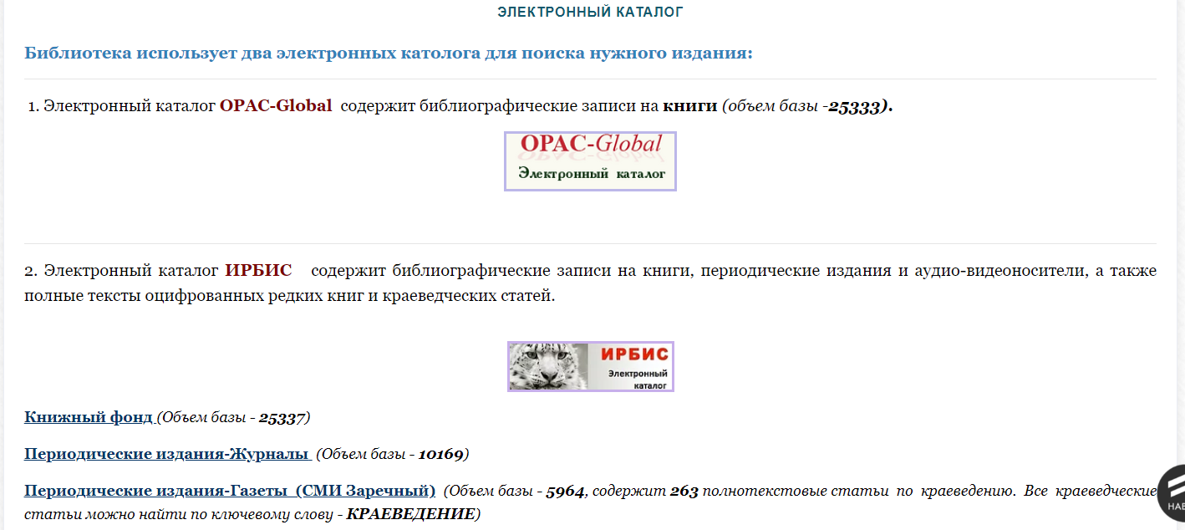
Краткое описание бизнес-модели реализации практики

Slide 12
Краткое описание бизнес-модели реализации практики

Slide 13
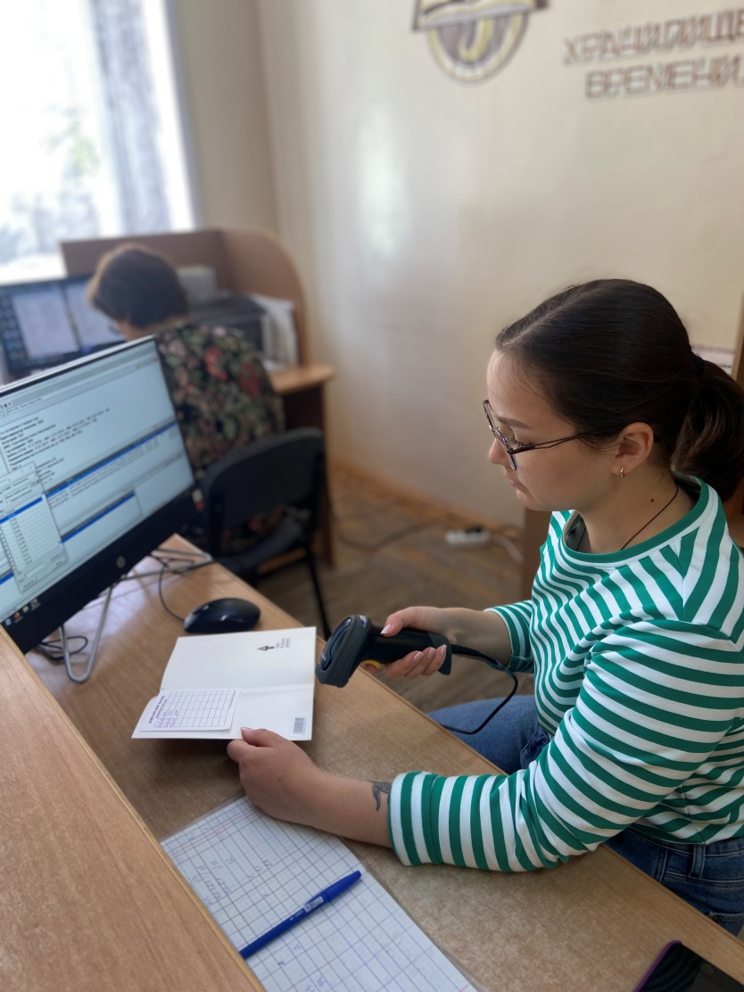
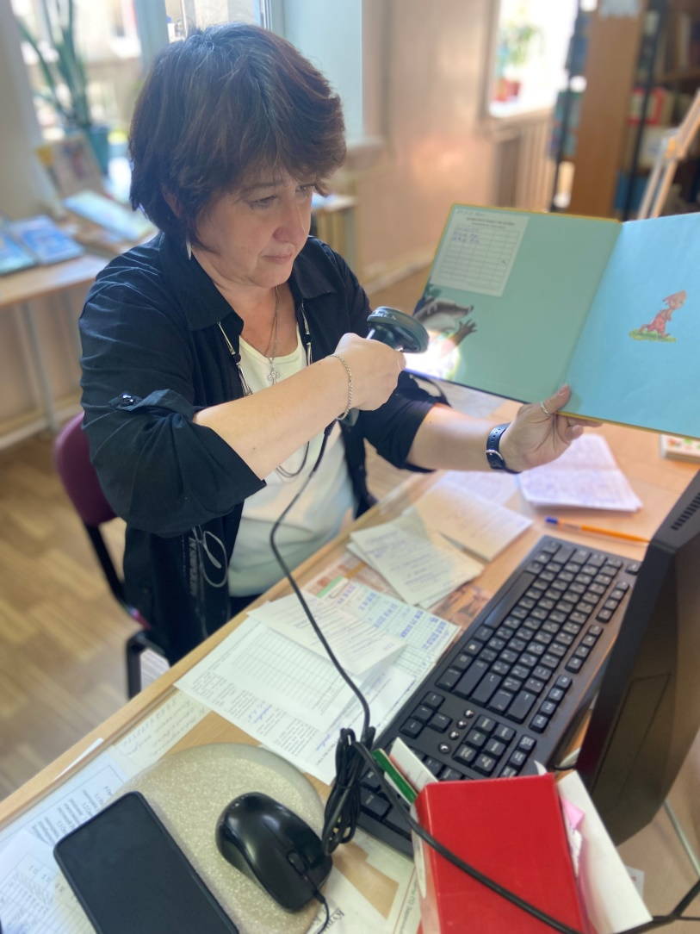
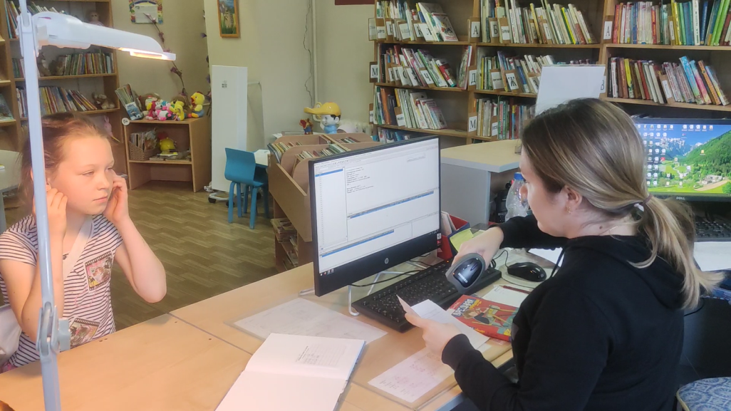
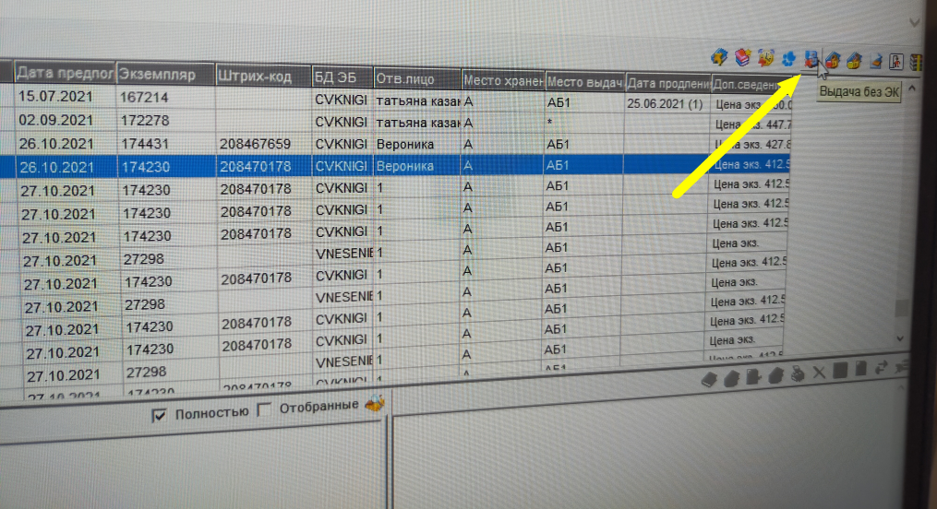
Краткое описание практики

Slide 14
Действия по развертыванию практики

Slide 15
Ресурсы, необходимые для внедрения практики

Slide 16
Выгодополучатели

Slide 17
Затраты на реализацию практики

Slide 18
Показатели социально-экономического развития города, характеризующие положение после внедрения практики
- доступность онлайн-каталога ЦБС в режиме 24/7, с возможностью заказать любую книгу в любом структурном подразделении;
- отсутствие необходимости записи пользователя в каждом структурном подразделении ЦБС; - возможность быстрого обслуживания при личном посещении любой из библиотек;
- возможность получать рассылки по электронной почте о новинках библиотек.

Slide 19
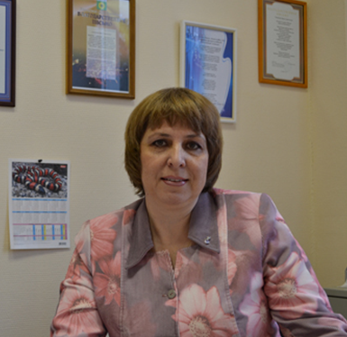
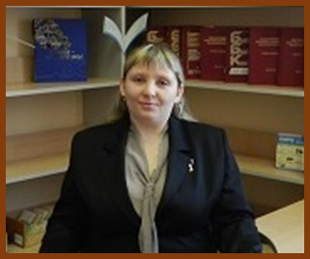
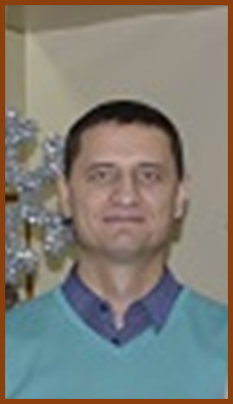
Краткая информация о лидере практики
ЯКОВЕНКО
ЛАРИСА АНАТОЛЬЕВНА
Директор МКУ ГО Заречный «Централизованная библиотечная система»
РОМАНОВА
АННА ВЛАДИМИРОВНА
Заведующий отделом комплектования и обработки фондов
СЕРЕБРЯКОВ АНДРЕЙ ИВАНОВИЧ
Инженер по обеспечению безопасности фондов

Slide 20
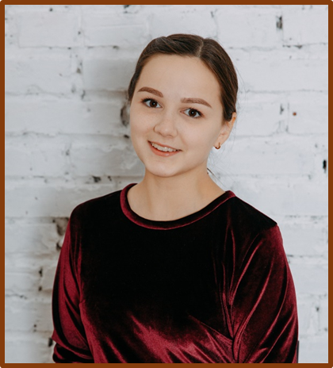
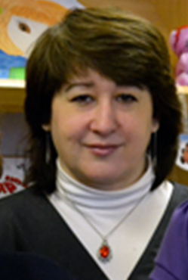
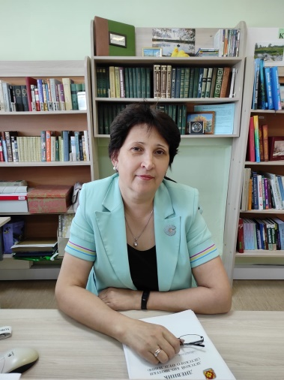
Краткая информация о команде проекта
КОБЕЦ ВЕРОНИКА СЕРГЕЕВНА
Заведующий отделом обслуживания
БЕЗДОМОВА ЕЛЕНА ЛЕОНИДОВНА
Заведующий детским отделом
ЕГОРОВА
ТАТЬЯНА НИКОЛАЕВНА
Библиотекарь Курманской сельской библиотеки
ЛУКАШЕВИЧ ТАТЬЯНА НИКОЛАЕВНА
Библиотекарь Гагарской сельской библиотеки

Slide 21
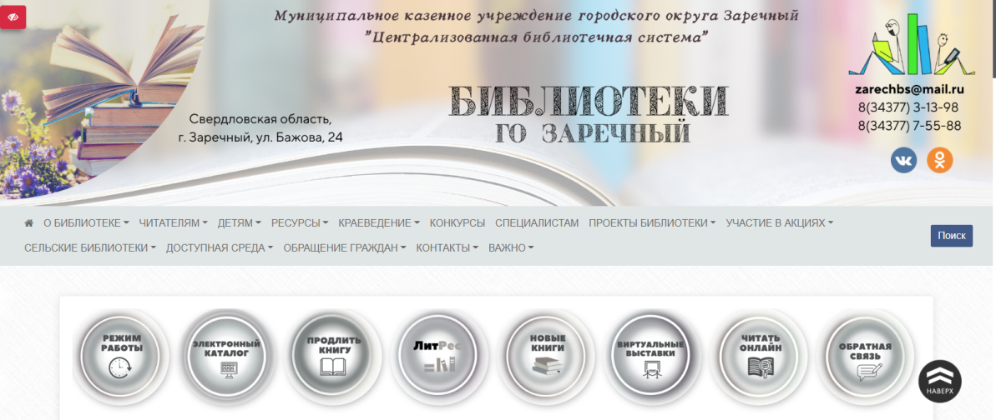
Ссылки на интернет-ресурсы практики

Slide 22
СПАСИБО
Список контактов, ответственных за реализацию практики
Яковенко Лариса Анатольевна
Телефон 8(34377) 3-14-33; 7-18-09
E-mail: zarechbs@mail.ru

